Slide 1

Cấu trúc dữ liệu
Data Structure
Nguyễn Đức Thuần
BM Hệ thống Thông Tin

Slide 2
CÂY
(TREE)
Chương IV

Slide 3
1. MỞ ĐẦU
Cây có cấu trúc dữ liệu không tuyến tính
Cây là một cấu trúc dữ liệu quan trọng & phổ biến:
- Hầu hết các hệ điều hành đều tổ chức các file dưới dạng cây.
- Cây được sử dụng trong thiết kế chương trình dịch, xử lý ngôn ngữ tự nhiên, đặc biệt trong các vấn đề tổ chức dữ liệu để tìm kiếm và cập nhật dữ liệu hiệu quả.
….

Slide 4
1. MỞ ĐẦU
Định nghĩa không đệ qui
Cây là một đồ thị định hướng thỏa mãn các tính chất sau:
- Có một đỉnh đặc biệt được gọi là gốc cây
- Mỗi đỉnh C bất kỳ không phải là gốc, tồn tại duy nhất một đỉnh P có cung đi từ P đến C. Đỉnh P được gọi là cha của đỉnh C, và C là con của P
Có đường đi duy nhất từ gốc tới mỗi đỉnh của cây.
(Cây là đồ thị định hướng, liên thông, không có chu trình, có 1 đỉnh không có cung đến gọi là gốc, mỗi đỉnh khác chỉ có 1 cung đến duy nhất.)

Slide 5
1. MỞ ĐẦU
Định nghĩa đệ quy:
Cây là một tập hợp T các phần tử (được gọi là các đỉnh) được xác định:
Tập có một đỉnh đặc biệt (a) gọi là gốc của cây.
Các phần tử còn lại thuộc 1 trong các cây rời nhau T₁, T₂, .., T_{k} (k>=1) là các cây có gốc tương ứng là r₁, r₂, .., r_{k} được kết nối với a. T₁, T₂, .., T_{k được} gọi là cây con của a.
Định nghĩa cây rỗng (null) là cây không chứa nút nào cả.

Slide 6
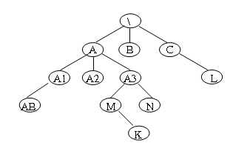
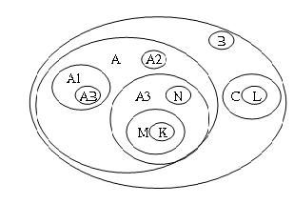
1. MỞ ĐẦU
Biểu diễn cây
a. Bằng Đồ thị b. Bằng giản đồ Venn

Slide 7
1. MỞ ĐẦU
c. Bằng dấu ngoặc lồng nhau
(A(A1(AB)(A2)(A3(N)(M(K)))) (B) (C(L)))
d. Indentation: e. Bằng chỉ số
A 1. \
A1 1.1 A
AB 1.1.1 A1
A2 1.1.2 A2
A3 1.1.3 A3
N 1.1.3.1 N
M 1.1.3.2 M
K 1.1.3.2.1 K
B 1.2 B
C 1.3 C
L 1.3.1 L

Slide 8
2. MỘT SỐ KHÁI NIỆM CƠ BẢN
  Bậc của một nút: là số nút con của nút đó.
  Bậc của cây: là giá trị bậc lớn nhất của các nút (cây n-phân)
  Nút gốc, nút nhánh, nút lá
  Mức
  Chiều cao của cây
  Đường đi đến một nút
  Cây con
  Cây rỗng
Cây tam phân, chiều cao 4
A
Mức 1
B
C
D
Mức 2
E
F
G
H
I
Mức 3
J
Mức 4
Cây con
Nút lá

Slide 9
2. MỘT SỐ KHÁI NIỆM CƠ BẢN
Cây có thứ tự (ordered tree)
Rừng (Forest)
  Tập hợp các cây phân biệt
A
≠
A
B
C
C
B

Slide 10
3. CÂY NHỊ PHÂN
  Định nghĩa: Cây bậc hai có thứ tự
A
Nút con bên phải của A
B
D
Nút con bên trái của B
E
F
G
I
H
J
Notes:
Phần lập trình trên hệ thống là mục tiêu không bắt buộc
Điểm khuyến khích cộng vào điểm thi đối với các SV có đóng góp ( bài tập nhỏ cuỗi chương)

Slide 11
3. CÂY NHỊ PHÂN
  Cây biểu thức số học
+
*
/
+
5
-
8
^
*
z
1
x
2
3
y
(x² + 3y) * 5 + (z-1)/8
Notes:
Phần lập trình trên hệ thống là mục tiêu không bắt buộc
Điểm khuyến khích cộng vào điểm thi đối với các SV có đóng góp ( bài tập nhỏ cuỗi chương)

Slide 12
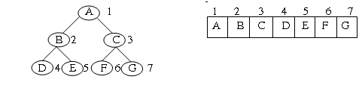
3. CÂY NHỊ PHÂN
Biểu diễn cây nhị phân
- Lưu trữ bằng mảng

Slide 13
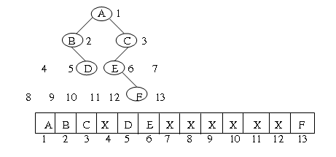
3. CÂY NHỊ PHÂN
Nhược điểm: Khi cây nhị phân không đầy đủ có nhiều không gian trống

Slide 14
3. CÂY NHỊ PHÂN
  Lưu trữ bằng kiểu con trỏ
  Mỗi nút của cây có 2 con trỏ:
    Con trỏ left trỏ đến nút con bên trái
    Con trỏ right trỏ đến nút con bên phải.
struct nut
{ int gtri;
nut *left;
nut *right; };
typedef nut Node;
Node goc;
 | gtri
left
right
Notes:
Phần lập trình trên hệ thống là mục tiêu không bắt buộc
Điểm khuyến khích cộng vào điểm thi đối với các SV có đóng góp ( bài tập nhỏ cuỗi chương)

Slide 15
3. CÂY NHỊ PHÂN
  Các nút của cây là biến cấp phát động.
  Dùng một con trỏ root là biến toàn cục để trỏ đến nút gốc của cây.
  Ví dụ:
root
3
 | 3
6
8
 | 6
 | 8
7
NULL
NULL
NULL
 | 7
NULL
NULL
Notes:
Phần lập trình trên hệ thống là mục tiêu không bắt buộc
Điểm khuyến khích cộng vào điểm thi đối với các SV có đóng góp ( bài tập nhỏ cuỗi chương)

Slide 16
3. CÂY NHỊ PHÂN
  Tính chất cây nhị phân
  Gọi x_{m} là số lượng các nút ở mức m, thì x_{m} ≤ 2^{m-1}
  Gọi y là số lượng các nút của cây có chiều cao h, thì:
  y ≤ 2^{h} -1
Notes:
Phần lập trình trên hệ thống là mục tiêu không bắt buộc
Điểm khuyến khích cộng vào điểm thi đối với các SV có đóng góp ( bài tập nhỏ cuỗi chương)

Slide 17
3. CÂY NHỊ PHÂN
Cây nhị phân tìm kiếm:
Cây nhị phân có giá trị khóa của nút gốc lớn hơn hoặc bằng giá trị khóa các nút thuộc cây con trái, bé hơn giá trị khóa các nút thuộc cây con phải
5
3
8
7
9

Slide 18
4. THAO TÁC TRÊN CÂY NHỊ PHÂN
a. Tạo cây
b. Duyệt cây
- Thứ tự trước: NLR, NRL
- Thứ tự giữa: LNR, RNL
- Thứ tự sau: LRN, RLN
c. Tìm kiếm
d. Xóa nút cây

Slide 19
b1. DUYỆT CÂY NLR (Node-Left-Right)
A
B
C
D
E
F
G
H
I
J
K
L
M
N
O
P
Kết quả:
A
B
D
H
I
N
E
J
O
K
C
F
L
P
G
M

Slide 20
b2. DUYỆT CÂY LNR (Left-Node-Right)
A
B
C
D
E
F
G
H
I
J
K
L
M
N
O
P
Kết quả:
H
D
N
I
B
J
O
E
K
A
F
P
L
C
M
G

Slide 21
b3. DUYỆT CÂY LRN (Left-Right-Node)
A
B
C
D
E
F
G
H
I
J
K
L
M
N
O
P
Kết quả:
H
N
I
D
O
J
K
E
B
P
L
F
M
G
C
A

Slide 22
c. TÌM KIẾM
25
10
37
3
18
29
50
1
6
12
20
35
41
5
13
32
Node gốc nhỏ hơn
Node gốc lớn hơn
Giống nhau
Khác nhau
Số node duyệt: 5
Số lần so sánh: 9
Tìm kiếm
13
Tìm thấy

Slide 23
c. TÌM KIẾM
Nhận xét:
  Số lần so sánh tối đa phải thực hiện để tìm phần tử X là h, với h là chiều cao của cây.
  Như vậy thao tác tìm kiếm trên CNPTK có n nút tốn chi phí trung bình khoảng O(log₂n) .

Slide 24
d. XÓA NÚT TRÊN CÂY NPTK
d1. Xóa nút lá
20
10
50
7
15
30
63
45
40
35
43

Slide 25
d. XÓA NÚT TRÊN CÂY NPTK
d1. Xóa nút chỉ có một cây con
20
10
50
7
15
30
63
45
40
35
43

Slide 26
d. XÓA NÚT TRÊN CÂY NPTK
d4. Xóa chỉ có 1 cây con
20
10
50
7
15
30
63
40
35
43

Slide 27
d. XÓA NÚT TRÊN CÂY NPTK
d3. Xóa nút có cả 2 cây con
20
10
50
45
7
15
30
63
45
40
35
43

Slide 28
d. XÓA NÚT TRÊN CÂY NPTK
d3. Xóa nút có cả 2 cây con
20
10
50
45
7
15
30
63
40
35
43

Slide 29
5. CHUYỂN ĐỔI CÂY n-PHÂN
Ta có thể biến đổi một cây bất kỳ thành một cây nhị phân theo qui tắc sau:
Trong cây mới:
  Nút gốc có nút gốc cây con trái là nút con trái nhất, không có cây con phải.
  Tại mỗi nút gốc có nút gốc cây con trái là nút con trái nhất, nút gốc cây con phải là nút cùng mức gần nhất.

Slide 30
5. CHUYỂN ĐỔI CÂY n-PHÂN
Giả sử có cây tổng quát:
A
B
C
D
E
F
G
H
I
J

Slide 31
5. CHUYỂN ĐỔI CÂY n-PHÂN
Cây nhị phân tương ứng sẽ như sau:
A
B
E
C
F
H
D
G
I
J

Slide 32
CÂY
BÀI TẬP

Slide 33
BÀI TẬP
1. Cho biết kết quả duyệt cây sau theo thứ tự NLR, LNR và LRN
A
B
X
E
C
Y
V
D
Z
G
S
2. Vẽ cây biểu diễn biểu thức : ((a+b)+c(d-e)+f)*(g-h)²
Cho biết biểu thức tiền tố và biểu thức hậu tố của biểu thức trên bằng phương pháp duyệt NLR và LRN.

Slide 34
BÀI TẬP
3. Viết chương trình đếm số nút trong cây
4. Viết chương trình tính chiều cao của cây
5. Viết chương trình đếm số nút lá trong cây
6. Cây cân bằng hoàn toàn là với mọi nút, số nút trong cây con bên trái chênh lệch không quá 1 so với số nút trong cây con bên phải. Viết chương trình kiểm tra xem 1 cây có phải là cân bằng hoàn toàn
7. Viết chương trình lật ngược một cây
1
1
7
6
6
7
3
9
4
4
9
3

Slide 35
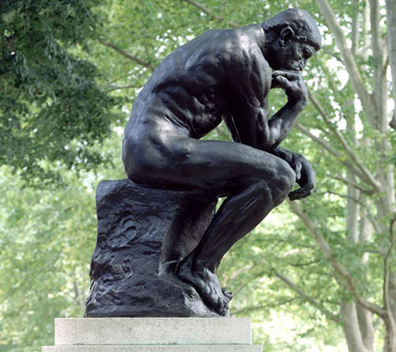
Cám ơn đã theo dõi

